Slide 1
GELİŞİMSEL TANI VE DEĞERLENDİRME
Aysel Köksal Akyol
Notes:
To view this presentation, first, turn up your volume and second, launch the self-running slide show.

Slide 2
GELİŞİM DOSYA (PORTFOLYOLAR)
Gelişim dosyaları; çocuğun çabasını, ilerlemesini, gelişimini gösteren çalışma örneklerinin toplandığı dosyalardır.
Gelişim dosyaları, gelişimdeki ilerlemeyi görmeyi sağlamak için çocukların çalışmalarının sistematik olarak toplanıp organize edilmesini anlamına gelir.

Slide 3
GELİŞİM DOSYA (PORTFOLYOLAR)
Gelişim dosyaları;
çocuğun gelişimini değerlendirmek,
gelişimsel düzeyini belirlemek,
çocuğun gelişimini desteklemek ve ilgisini artıracak planlamalar yapmak için kullanılan alternatif değerlendirme yöntemlerinden biridir.

Slide 4
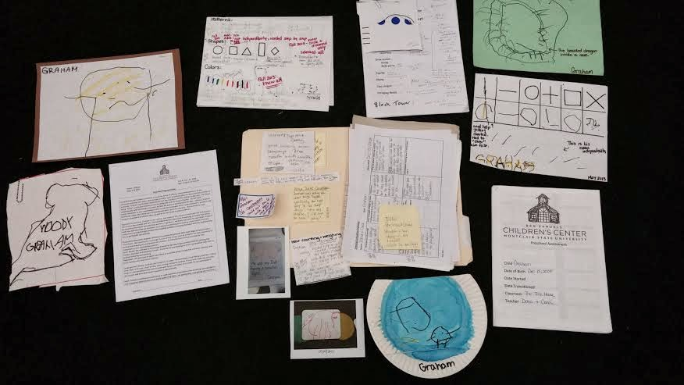
GELİŞİM DOSYA (PORTFOLYOLAR)
«Gelişim dosyaları; çocukların çalışmalarının bir araya gelmesinden çok da önemli bir almam ifade etmektedir.»

Slide 5
GELİŞİM DOSYA (PORTFOLYOLAR)
Gelişim dosyaları ayrıca;
desteğe ihtiyaç duyulan alanların belirlenip hedeflerin oluşturulması,
ve uzmanın karar verme sürecini etkilemesi açısından da önem taşır.

Slide 6
GELİŞİM DOSYA (PORTFOLYOLAR)
«Gelişim dosyaların oluşturulmasında amacın belirlemesi önemlidir.»

Slide 7
GELİŞİM DOSYA (PORTFOLYOLAR)
Gelişim dosyaları;
Çocukların birbirleri ile kıyaslanmasının önüne geçer.
Her bir çocuğun zaman içinde nasıl değiştiğine odaklanır.
Çocuktaki gelişmeyi çocukla çalışan meslek elemanları ile paylaşırken somut ve anlamlı bilgiler sunar.

Slide 8
GELİŞİM DOSYA (PORTFOLYOLAR)
Gelişim dosyaları;
Uzmanların çocukların gelişimlerini görmelerini sağlar.
Çocuklara kendi gelişimlerini ile ilgili düşünmeleri için fırsat verir.
Çocuklar dosyaya konulacak olan materyalleri seçerken aktif olur.
Böylece kendi yaptığı materyaller hakkında düşünür, ürünlerinin niteliğini değerlendirmiş olur.

Slide 9
GELİŞİM DOSYA (PORTFOLYOLAR)
Gelişim dosyalarında nelerin olacağı değişiklik gösterebilir;
ancak aynı grupta olan tüm çocuklar için hazırlanana gelişim dosyaları bir tutarlılık göstermelidir.

Slide 10
GELİŞİM DOSYA (PORTFOLYOLAR)
Genellikle gelişim dosyalarında neler olacağına dair standart bir listeden söz edilemez.
İçeriğinin ne çok ne de az olması gibi şeyler tartışılmaz.

Slide 11
Gelişim dosyalarının içinde bulunması gereken ürünler;
Çocukların çalışmalarından örnekler
Anekdot kayıtları
Kontrol listeleri
Oran skalaları
Görsel ve işitsel kayıtlar
Aile görüşmeleri
Standartize test sonuçları
Gelişim raporları
……………….

Slide 12
GELİŞİM DOSYA (PORTFOLYOLAR)
Bu ürünlerde uzman bağlam ile ilgili notları almış ve çocukların ürün ile ilgili anlattıkları kaydedilmiş olmalıdır.

Slide 13
Gelişim dosyası değerlendirilmesi
Gelişim dosyaları bir bütün olarak değerlendirilebileceği gibi her çalışma tek tek de değerlendirilebilir.
Değerlendirmelerde kontrol listeleri, oranlama ölçeği vb kullanılabilir
Dosyadaki her bir çalışma için ayrı değerlendirme biçimleri de planlanabilir.

Slide 14
Gelişim dosyası değerlendirilmesi
Aynı dosyanın birden fazla uzman tarafından değerlendirilmesi önemlidir.
Değerlendirme yapan uzmanların bu konuda yetkin olmaları da ayrıca önemlidir.

Slide 15
Gelişim dosyası değerlendirilmesinde aşamalar
Değerlendirmenin amacının belirlenmesi
Eğitsel hedeflerin ifade edilmesi
Hedeflerle görevlerin karşılaştırılması
Ölçüt belirlenmesi
İzleme süreci
Gelişim dosyası sürecinin değerlendirilmesi
Gelişim dosyasının amacının belirlenmesi
Gelişim dosyasının içeriğinin planlanması
Gelişim dosyası çözümlenmesinin tasarlanması
Öğretime hazırlanma
Gelişim dosyası sürecinin değerlendirilmesi

Slide 16
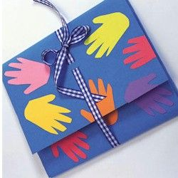
Gelişim dosyası değerlendirilmesinde aşamalar
Gelişim dosyasının amacının belirlenmesi

Slide 17
Gelişim dosyası değerlendirilmesinde aşamalar
Gelişim dosyasının içeriğinin planlanması
Değerlendirme işlemelerinin seçilmesi
Gelişim dosyalarının içeriğinin belirlenmesi
Değerlendirmenin sıklığına karar verilmesi

Slide 18
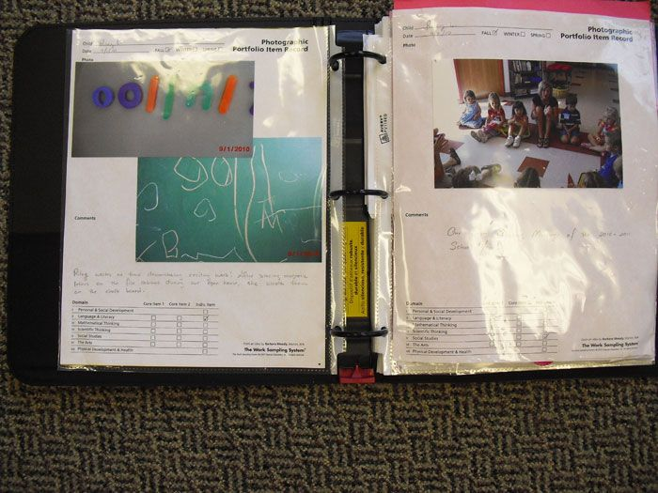
Gelişim dosyası değerlendirilmesinde aşamalar
Gelişim dosyası çözümlenmesinin tasarlanması
Standart ve ölçütlerinin oluşturulması
Bilgilerin birleştirilmesine yönelik işlemlerin belirlenmesi
Çözümleme için personel sorumluluklarının programlanması

Slide 19
Gelişim dosyası değerlendirilmesinde aşamalar
Öğretime hazırlanma
Öğretimsel kullanımı planlama
Çocuklara ve ailelere geri dönütü planlama

Slide 20
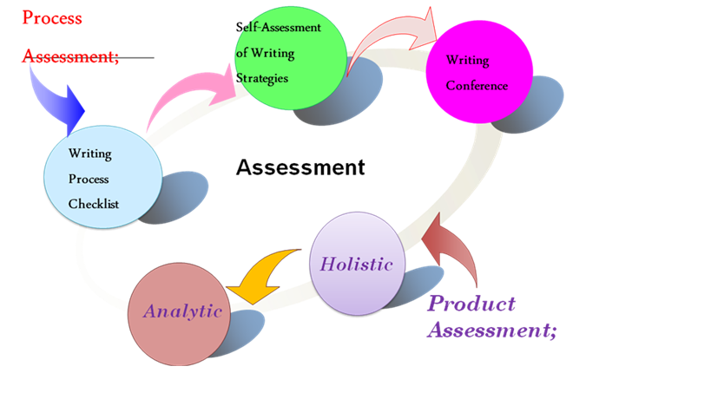
Gelişim dosyası değerlendirme sürecindeki aşamalar
Gelişim dosyası sürecinin değerlendirilmesi

Slide 21
Gelişim dosyası çeşitleri
Organizasyonu açısından gelişim dosyaları
Eğitimci organizasyonlu gelişim dosyaları
Çocuk organizasyonlu gelişim dosyaları
İçeriğine göre gelişim dosyaları
Gösteri gelişim dosyası
Süreç gelişim dosyası
Arşiv / arşivsel gelişim dosyası
Etkisi açısından gelişim dosyaları
Yıllık gelişim dosyası
Kalıcı gelişim dosyası
Değerlendirme gelişim dosyası
İşleyen gelişim dosyası

Slide 22
Bugünlük bu kadar ☺

